Slide 1
Projet Iot Smart Gel
Hammouche Faiz
Jegatheeswaran Rubinthan
Ingénieur Instrumentation

Slide 2
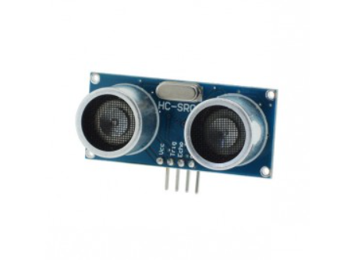
Matériels utilisés:
Pompe Arduino 5V
Capteur Ultrason HC-SR04

Slide 3
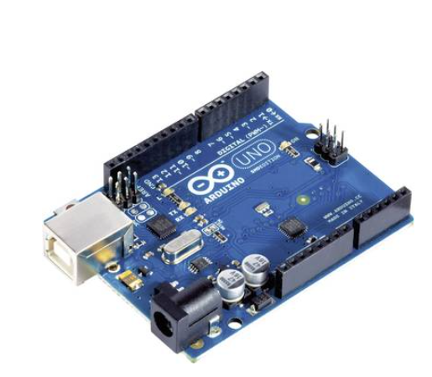
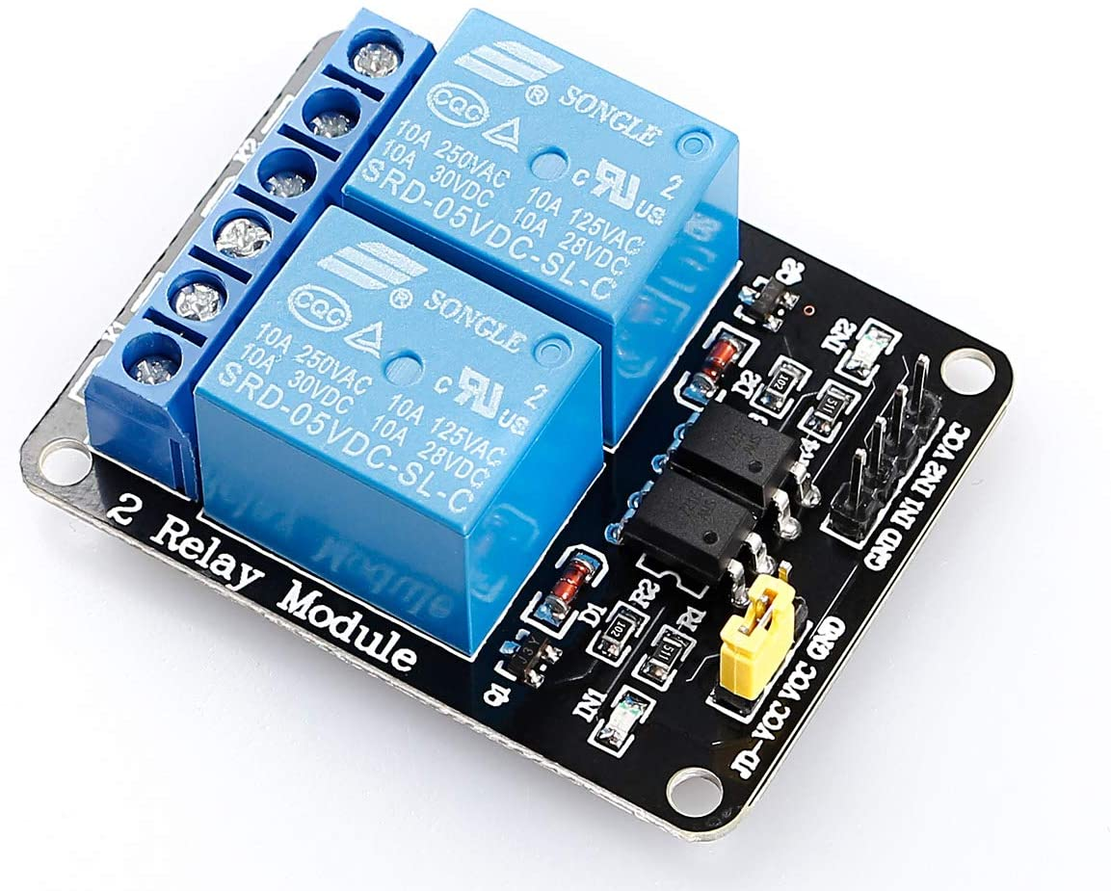
Relai 5V
Carte Arduino Uno R3

Slide 4
Montage :

Slide 5
Etat de l’art
https://www.es-france.com/12197-borne-digitale-distributeur-de-gel-hydroalcoolique.html
https://www.amazon.fr/s?k=arduino&__mk_fr_FR=%C3%85M%C3%85%C5%BD%C3%95%C3%91&ref=nb_sb_noss_1
https://create.arduino.cc/projecthub/projects/tags/covid-19
https://create.arduino.cc/projecthub/arcaegecengiz/social-distancing-reminder-coronavirus-493c33?ref=tag&ref_id=covid-19&offset=1

Slide 6
En conclusion, nous avons bien réalisé notre gel hydroalcoolique automatisé. Cependant il reste des améliorations à faire. En effet, on aurait pu assembler tous les éléments en collant notre carte Arduino sur le pot du gel hydroalcoolique pour faire un gel plus compact et faire un support pour qu’on ne voit plus les fils électriques. De plus, on aurait pu rajouter un capteur d’humidité qui va permettre de détecter s’il y a du gel dans notre pot. Ainsi, ce capteur va prévenir à l’aide d’une led qui s’allume ou qui s’éteint s’il y a bien du gel dans le pot de gel hydroalcoolique à l’utilisateur ou même utiliser un dispositif avec un bouton de pressoir qui appuie sur le gel directement à la place du dispositif avec la pompe . Nous avons commandé un capteur d’humidité cependant ont avait pas eu le temps de programmer ce dernier.

